Slide 1
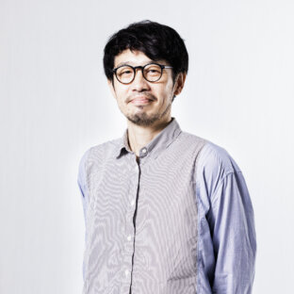
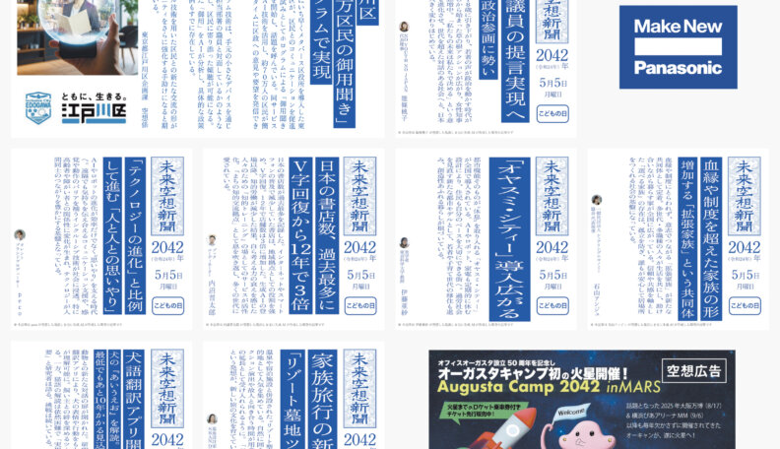
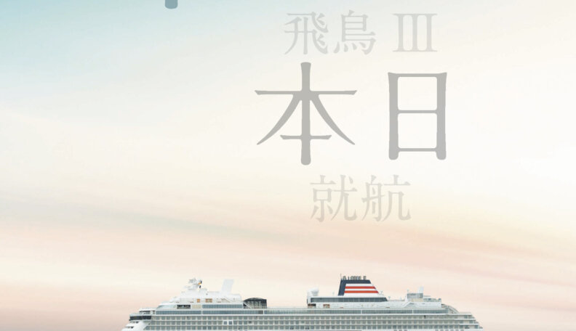
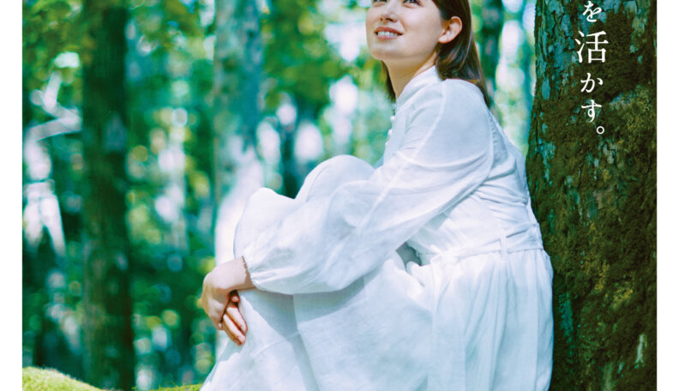
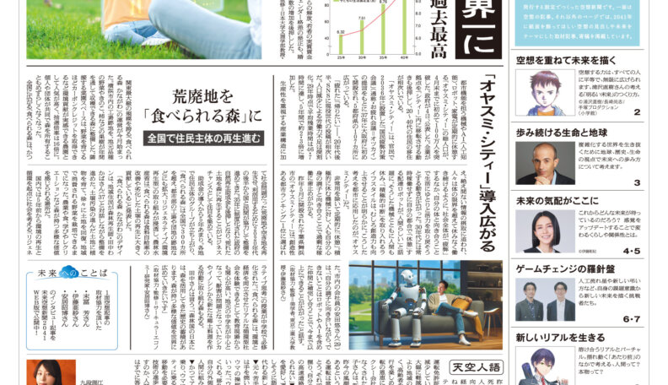
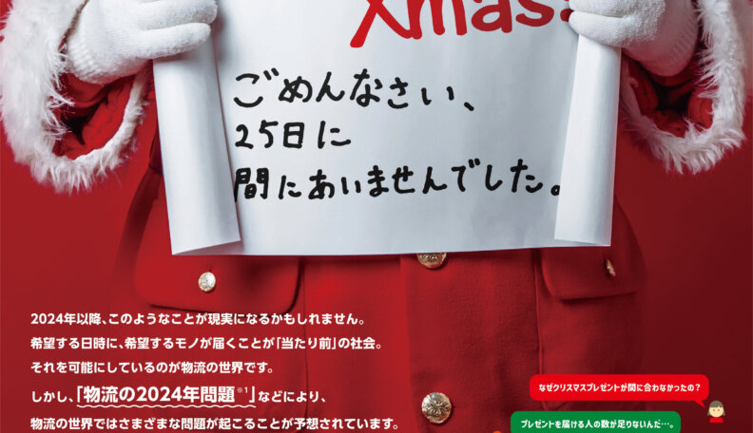
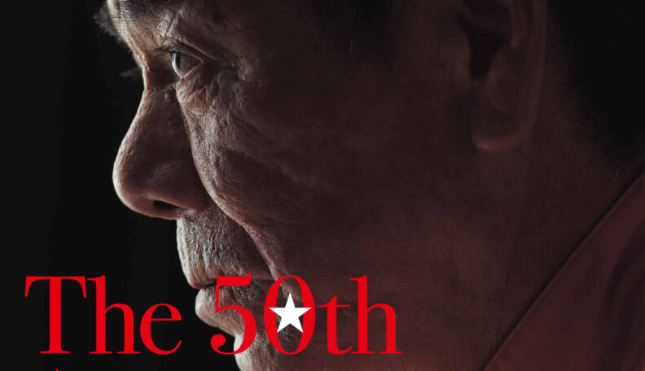
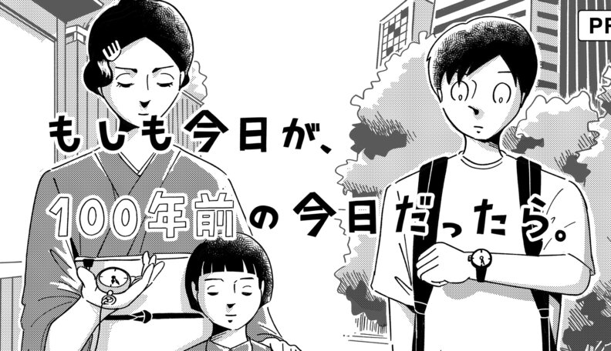
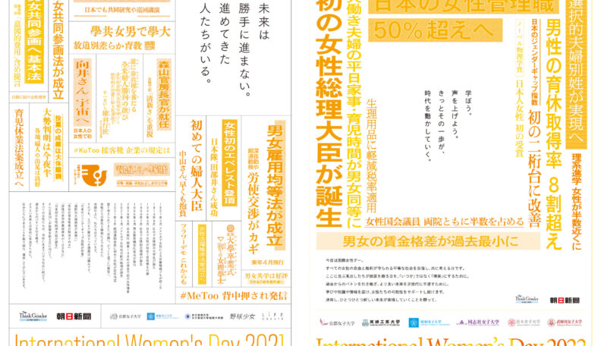
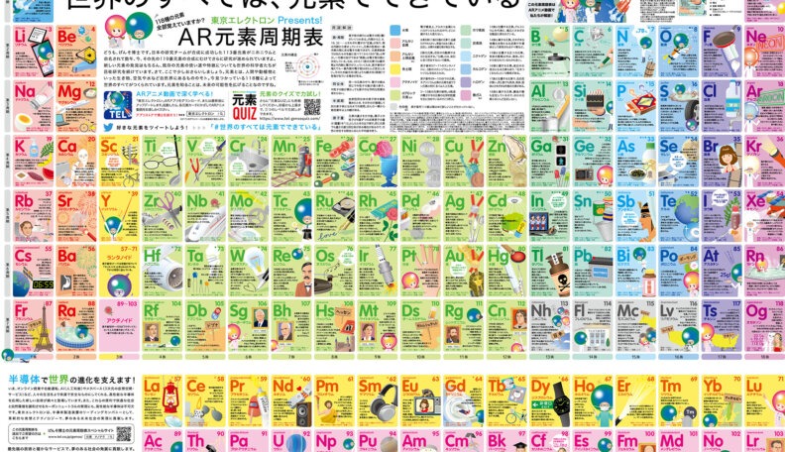
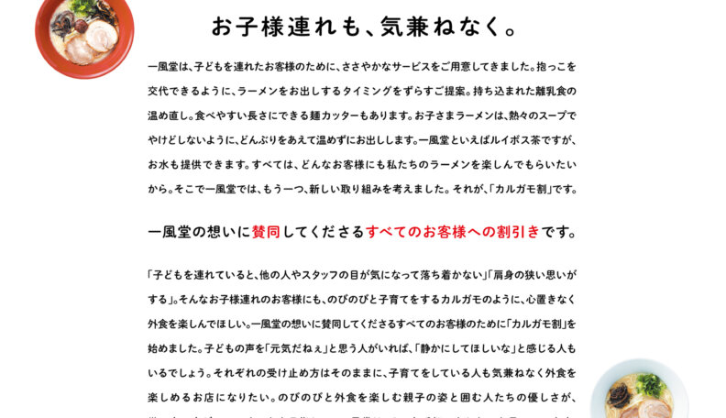
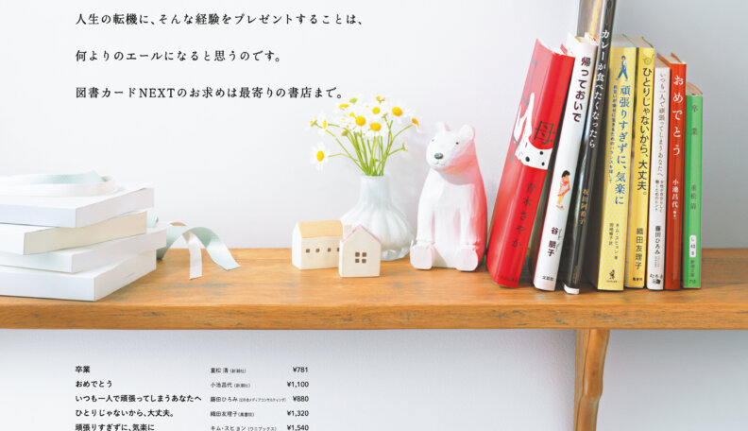
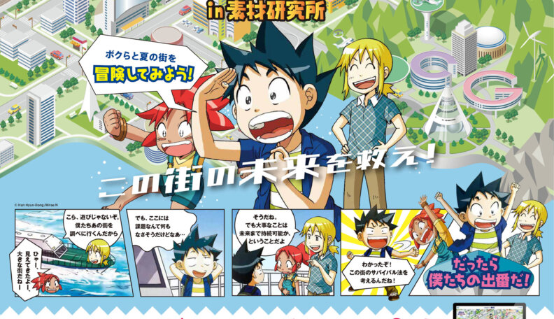

堀籠 正樹 Masaki Horigome クリエイティブディレクター
CM制作会社、グラフィック制作会社を経て、2007年に朝日新聞社入社。広告グラフィック、ブランディング、キャラクター、ロゴ、映像制作などのアートディレクションを行う。朝日広告賞 グランプリ 準グランプリ 特別賞ほか、消費者のためになった広告コンクール、新聞広告賞 広告主部門、新聞広告クリエイティブコンテスト 優秀賞などの賞を受賞。アートディレクターをつとめたAR元素周期表企画は2017年ギネス世界記録に認定された。
パナソニック｜未来空想新聞2042
郵船クルーズ｜飛鳥Ⅲ 就航記念
王子ホールディングス｜おどろきを作る、時代を動かす、命をまもる
パナソニック｜未来空想新聞
日本物流団体連合会｜Sorry Xmas!
地方競馬全国協会｜騎手、的場文男50周年
関東大震災から100年｜もしも今日が、100年前の今日だったら。
国際女性デー
東京エレクトロン｜AR元素周期表
一風堂｜カルガモプロジェクト
図書カードNEXT｜#1万円のエール
AGC｜夏休みのサバイバル
つくる、枠をこえて。

